Slide 1

Laura Pérez, Pablo Dávila y María López
Placa base
y
microprocesador

Slide 2
Trabajo de informática, 1º Bachillerato. Placa base y microprocesador
¿Qué es la placa base?

Slide 3
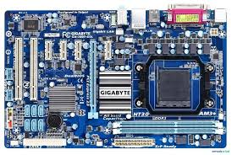
Es la encargada de interconectar y dar soporte físico a los componentes de un ordenador
Trabajo de informática, 1º Bachillerato. Placa base y microprocesador
Placa Base:

Slide 4
Trabajo de informática, 1º Bachillerato. Placa base y microprocesador
Placa base
Buses
Datos
Control
Chipset
Direcciones

Slide 5
Trabajo de informática, 1º Bachillerato. Placa base y microprocesador
¿Qué son los buses?
¿Y el chipset?

Slide 6
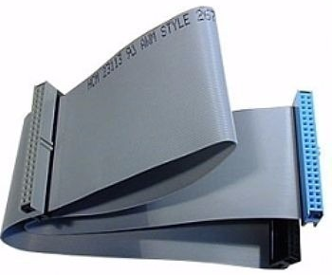
Conjuntos de cables que transmiten la información digital entre los componentes del ordenador
Trabajo de informática, 1º Bachillerato. Placa base y microprocesador
Buses:
-Datos
-Direcciones
-Control

Slide 7
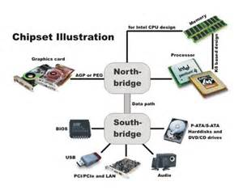
Trabajo de informática, 1º Bachillerato. Placa base y microprocesador
Chipset:
Conjunto de chips situados en la placa base que conecta los componentes de ésta con el procesador.

Slide 8
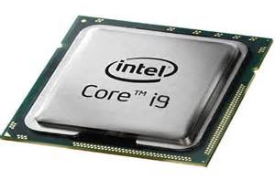
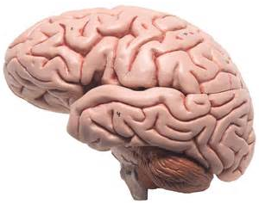
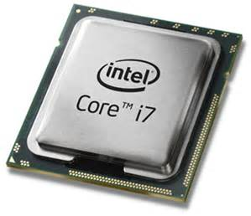
Circuito integrado programable para realizar funciones complejas de electrónica digital
Trabajo de informática, 1º Bachillerato. Placa base y microprocesador
Microprocesador:
CEREBRO
DE PEQUEÑA DIMENSIÓN

Slide 9
Trabajo de informática, 1º Bachillerato. Placa base y microprocesador
¿Qué diferencia hay entonces entre un microprocesador y el chipset?

Slide 10
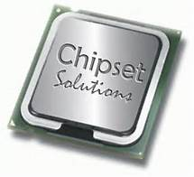
Trabajo de informática, 1º Bachillerato. Placa base y microprocesador
MICROPROCESADOR:: PROCESADOR
PRINCIPAL
CHIPSET:: PROCESADOR
DE APOYO

Slide 11
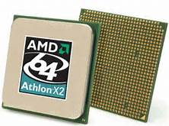
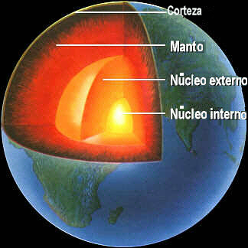
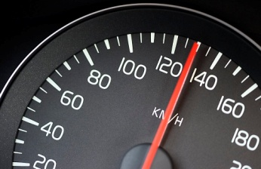
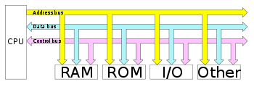
Trabajo de informática, 1º Bachillerato. Placa base y microprocesador
Microprocesador
Núcleos
Bus de
datos
Arquitec-tura
Marcas
Velocidad de caché
Microprocesador:
CISC
RISC

Slide 12
Laura Pérez, Pablo Dávila y María López
Placa base y
microprocesador
GRACIAS POR SU ATENCIÓN

